Slide 1
Sociologie rodiny - pokračování

Slide 2
Vracíme se k tématu textu a testu
- postavení nemanželských dětí
- provázanost společenského řádu s vírou
- „dvojí morálka“
- sociální normy, sankce a sociální kontrola – formální a neformální
- iluze o idyličnosti „tradiční“ rodiny

Slide 3
Richard and Mildred Loving

Slide 4
Kathrine Virginia Switzer

Slide 5
SLI.DO
4047475

Slide 6
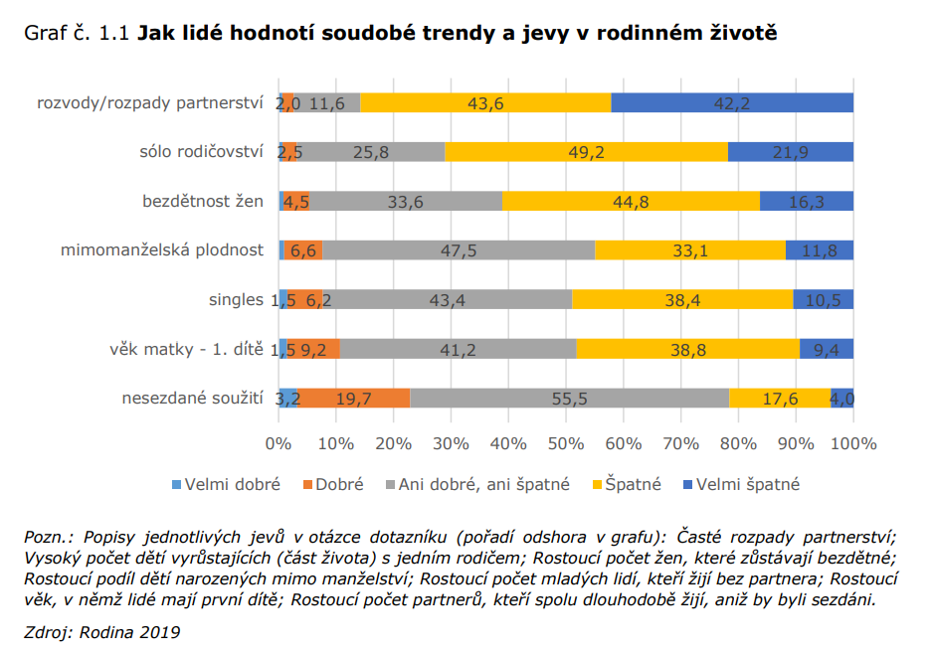

Slide 7
Věkové složení obyvatel ČR - projekce

Slide 9
Vyznáte se v generacích?

